Slide 1




2023, année de l’Epargne
Heure du Jeudi
26 janvier 2023

Slide 2

Le sociétariat : Être acteur de son Territoire
L’épargne, une préoccupation des Français dans un contexte économique flou
2023, une année où nos clients ont besoin de la plus-value de nos conseils en épargne

Slide 3

01
Le sociétariat : Être acteur de son Territoire
L’épargne, une préoccupation des Français dans un contexte économique flou
2023, une année où nos clients ont besoin de la plus-value de nos conseils en épargne

Slide 4

Le sociétariat : Être acteur du territoire
Le sociétariat, la relation de confiance qui nous lie
Depuis sa création en 1818, la Caisse d’Epargne porte en son ADN, un modèle unique coopératif, solidaire et de proximité.
Mais c’est quoi être sociétaire ?
Être sociétaire pour un client, c’est avant tout être impliqué dans la vie de sa Caisse d’Epargne et de pouvoir prendre part aux décisions en y exerçant un droit de vote dans l’une des 12 Société Locale d’Epargne (SLE) en proximité avec les Dirigeants de la CEGEE.
C’est marquer son attachement à soutenir un établissement régional acteur majeur de l’économie sur son territoire.
Ces SLE sont utiles à l’économie locale en participant à différentes actions de mécénat, d’appels à projets divers, de financements de l’économie locale, de solidarité avec notamment le concours de Finance et Pédagogie…

Slide 5





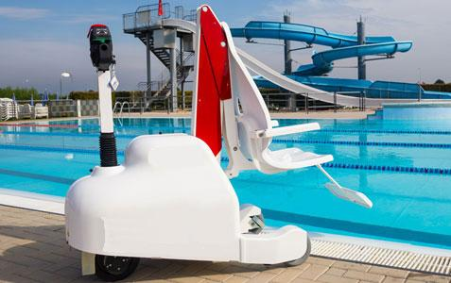


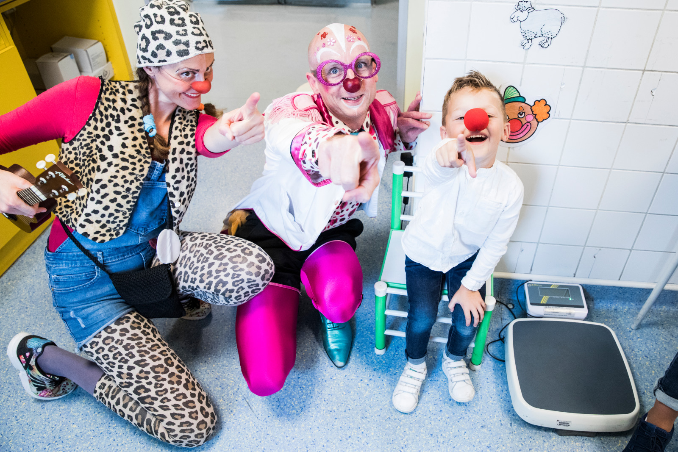



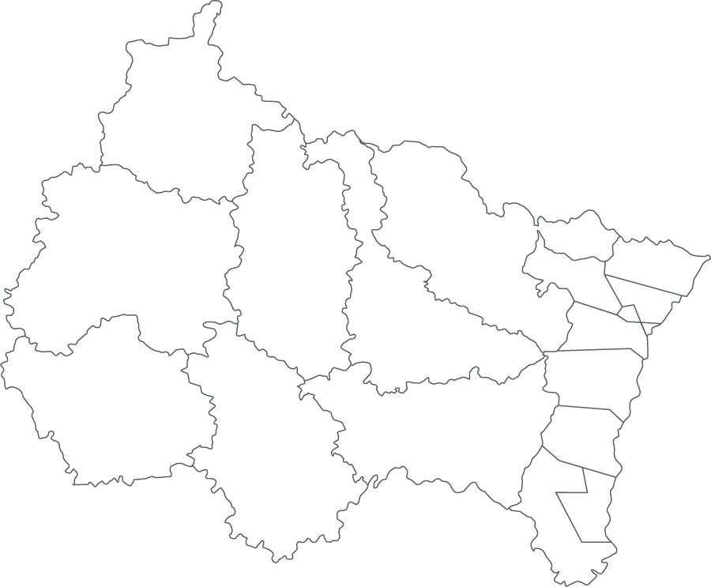
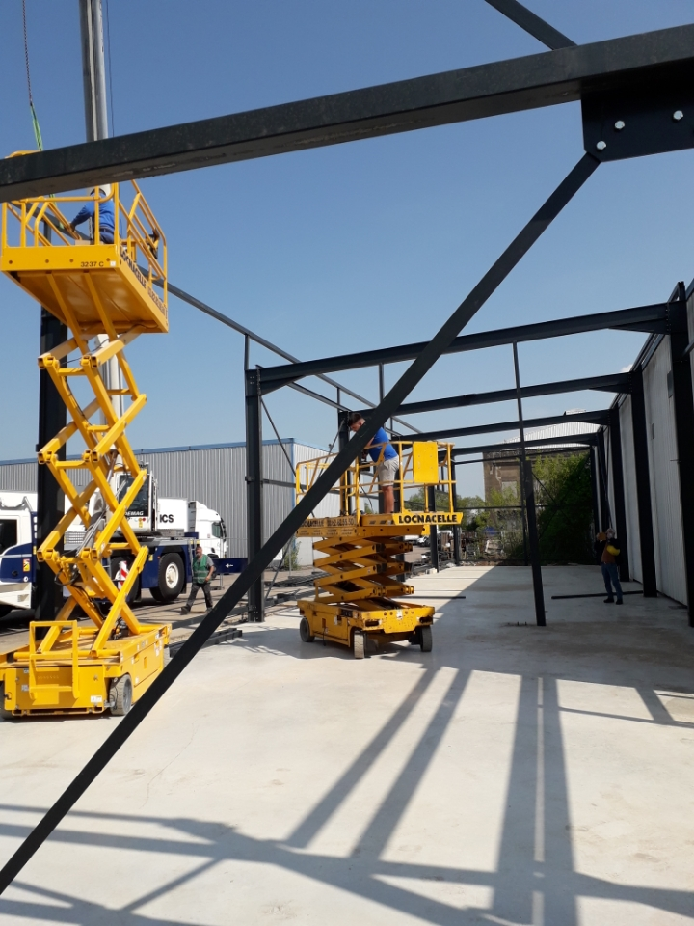






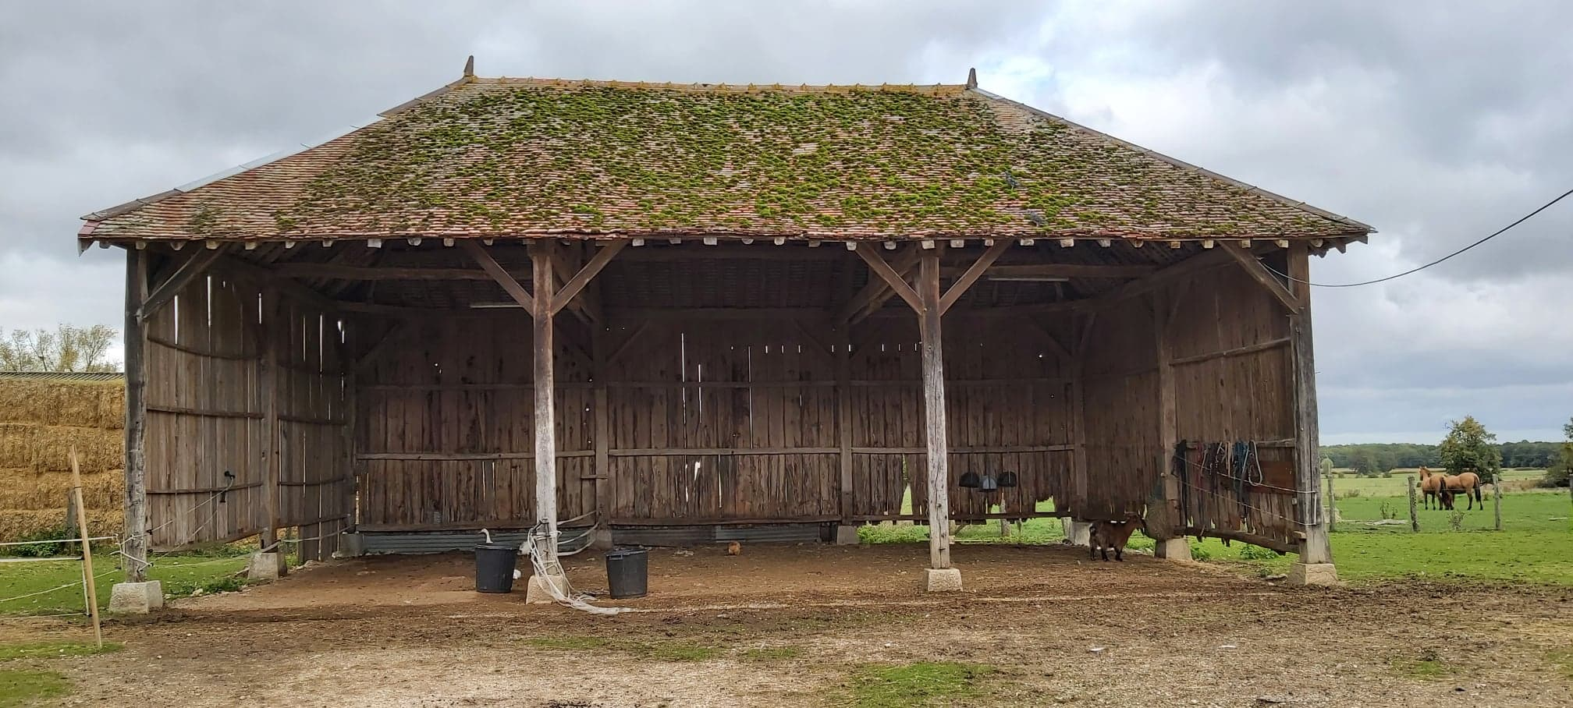








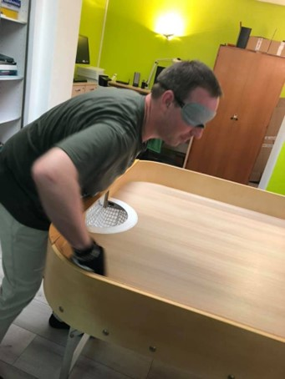







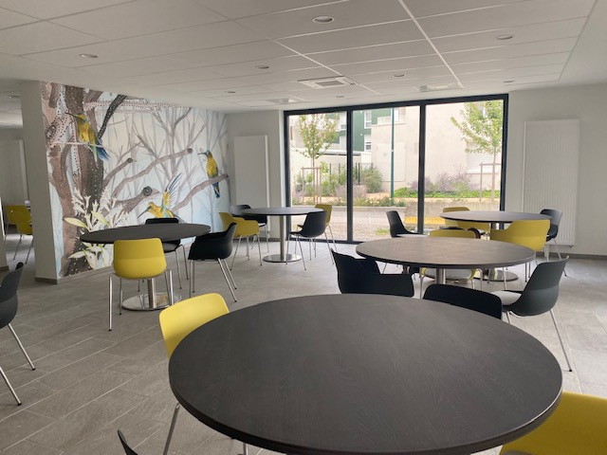


Le sociétariat : Être acteur du territoire
Voici les associations soutenues par le Fonds de Dotation CEGEE associations soutenues en 2022 sur le territoire Grand Est Europe
Association Sportive des Nageurs de Charleville-Mézières
Amélioration des conditions d’accessibilité au bassin de piscine pour personnes en situation de handicap
Association pour la Pêche et la Protection du Milieu Aquatique l’Etoile de Montmédy
Faire des ballastières de Damvillers un site de référence pour l’accueil et l’éducation à l’environnement pour les jeunes
France Victime 54
Participer à l’investissement pour un accueil de qualité pour les victimes
Le Rire Médecin
Intervention des comédiens-clowns du Rire Médecin au CHRU de Nancy
Association Union Rémoise de tennis
Soutien à la pratique du Para-Tennis Handisport et adapté
Association Emmaüs Metz Fondateur Abbé Pierre
Extension magasin de Thionville Acquisitions de rayonnages
Association A vélo sans âge - Antenne de Reims
Participation à l’achat d’un triporteur électrique dédié aux séniors
Œuvre Sociale Protestante
Création d’une laverie éco-responsable et solidaire
Ardennes
Amaé Globe Trotters
Médiation par l’animal pour tous notamment un public en fragilité
Syndicat mixte du musée de la Mine
Tables de pique-nique extérieur pour l’accueil du public en situation de handicap
Marne
Meuse
Moselle
Nord Alsace
Meurthe-et-Moselle
Strasbourg
Les Ateliers du Viaduc
Participation à l'achat d'une machine à buchettes avec table rotative d'ensachage
Aube
Centre Alsace
Entraide le Relais
Réhabilitation immeuble 12 logements pour personnes fragiles
Haute - Marne
Pays de Colmar Alsace
Vosges
Association Jeunesse et Cultures Chantier d’insertion
Développer les activités de protection de l’environnement
Sud Alsace
C’Cité – Fédération des Aveugles Alsace Lorraine Grand Est
Le showdown, un sport adapté pour les déficients visuels
Association l’Ermitage
Acquisition d’un minibus supplémentaire
Restaurants du Cœur Haut-Rhin
Nouveau dépôt logistique
Acquisition Chambres froides
APALIB
Prévention Autonomie Saint-Louis
Equipement d’une salle dédiée aux activités sportives des séniors
Centre de formation Handi’chiens de Kunheim
Aménagement du chenil pour l’éducation de chiens d’assistance
Règles Elémentaires
Participer à l’acquisition de protections menstruelles destinées aux femmes en précarité sociale

Slide 6
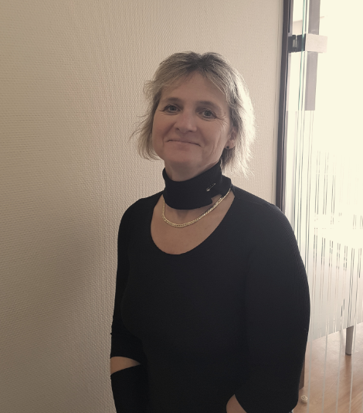

Le sociétariat : Être acteur du territoire
Les parts sociales, c’est vous qui en parlez le mieux !
Brigitte Marin, Gestionnaire de Clientèle Patrimoniale à Vagney
« Comment j’aborde ça ? C’est tout naturel, j’ai toujours eu l’habitude d’en parler, que les clients que je rencontre soient sociétaires ou non ; et puis c’est normal d’être sociétaire de son établissement bancaire, cela fait partie de notre relation de confiance.
Je mets en avant le volet sociétal, social, qui vient en aide et soutient les associations, et je garde en tête un ancien exemple qui est celui du financement d’un fauteuil roulant pour une personne en situation de handicap.
J’aime aussi leur expliquer qu’ils seront conviés à l’Assemblée Générale, et s’agissant des couples, l’intérêt d’être chacun sociétaire, pour pouvoir s’y rendre ensemble ; car c’est un moment de convivialité et l’occasion d’échanger et voir son établissement autrement qu’au travers de son agence. J’insiste aussi sur le fait qu’ils ne sont pas actionnaires, ça les rassure.
Une bonne rémunération, pas de frais, fiscalité avantageuse des dividendes d’actions françaises voire le cas échéant fiscalité du PEA, selon le profil de client, les arguments utilisés diffèrent. Pour des montants modérés je vais insister sur l’aspect sociétal et une diversification de l’épargne, pour des sommes plus importantes, sur les avantages fiscaux et l’absence de frais »
Je les informe toujours que les parts sociales sont un produit à liquidité faible : le remboursement des parts sociales est effectué à la date du premier jour ouvré du nouvel exercice, sauf cas dérogatoires prévus par les statuts.
Un incontournable ? La prépa de RV : le client est-il déjà sociétaire ou non ?
Et bien sûr je privilégie une souscription via la SED, rapide et conforme ! »

Slide 7



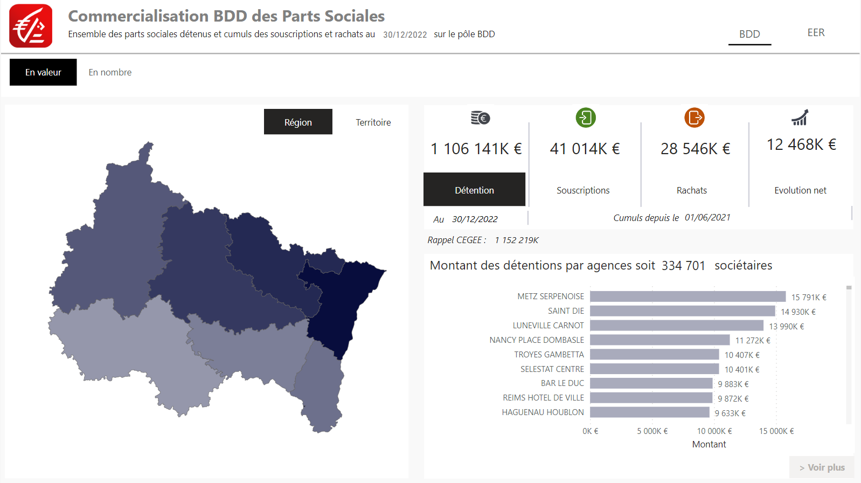
Le sociétariat : Être acteur du territoire
Les parts sociales, un placement accessible à tous
Devenir sociétaire, c’est rejoindre une communauté de près de 340 000 clients de la CEGEE qui ont déjà fait ce choix. Cela représente ¼ de nos clients.
D’un montant unitaire de 20€, les parts sociales sont accessibles à tous nos clients majeurs, mineurs et personnes morales, et permettent de bénéficier d’une rémunération attractive sur le capital investi tout en diversifiant son épargne.
Il est possible de mettre en place un versement régulier en parts sociales.
Pour marquer l’engagement du sociétaire, il est préconisé de procéder à des souscriptions d’au minimum 10 parts sociales. Cela ancrera un sentiment d’appartenance et fidélisera le client sociétaire.
Parler du sociétariat et de nos valeurs coopératives doit être un reflexe lors de chaque entrée en relation.
Un nouvel outil de pilotage est à votre disposition pour suivre l’évolution des sociétaires dans votre structure
Impacts Segmentation
Activation de l’univers P du client à partir de 10 parts

Slide 8




















Le sociétariat : Être acteur du territoire
Être sociétaire, c’est bénéficier d’un statut privilégié et avantageux
Les sociétaires bénéficient en outre d’un site qui leur est réservé :
Cet espace leur donne accès à de nombreuses informations et au club des sociétaires.
Leur statut leur permettra de profiter de nombreux avantages dans le Grand Est et dans toute la France (billetterie réduite, bons d’achats…) .
Parcs de loisirs
Cinémas
Shopping
Sport & Bien-être
Voyages & vacances
Abonnements presse
Billetterie
Pour en savoir plus sur le modèle coopératif et les parts sociales :
Pour tout savoir sur les parts sociales :
Vidéo de présentation du modèle coopératif

Slide 9
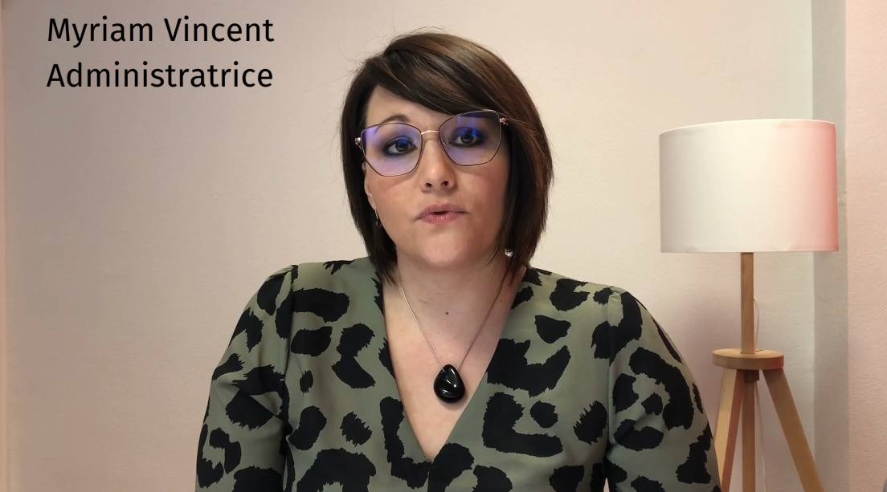


Le sociétariat : Être acteur du territoire
Interview de Myriam Vincent, Administratrice de la SLE Vosges

Slide 10

02
Le sociétariat : Être acteur de son Territoire
L’épargne, une préoccupation des Français dans un contexte économique flou
2023, une année où nos clients ont besoin de la plus-value de nos conseils en épargne

Slide 11
L’épargne, une préoccupation des Français dans un contexte économique flou
Depuis 3 ans, le comportement des Français vis-à-vis de l’épargne a évolué
Dans ce contexte, les résultats de la CEGEE progressent dans une dynamique qui nous laisse encore un beau potentiel
Nous devons nous adapter aux attentes de nos clients…
… et leur apporter des réponses à leurs préoccupations et craintes par rapport à l’épargne financière

Slide 12




L’épargne, une préoccupation des français dans un contexte économique flou
Depuis 3 ans, le comportement des Français vis-à-vis de l’épargne a évolué
2020 et 2021 auront été des années records pour l’épargne.
  Dès le début de la crise sanitaire, la capacité et l’opportunité d’épargner des français ont nettement progressé. En effet, leur vision de l’avenir devenait incertaine et leur consommation chutait.
2019
2020
2021
2022
Source données nationales INSEE
En 2022, cette dynamique d’épargne demeure, mais elle est ralentie en raison de l’inflation.
  Nos excédents de collecte hors DAV et de livrets A ont chuté entre 2020 et 2022, mais demeurent cependant à des niveaux nettement supérieurs à ceux d’avant crise.
  L’inflation galopante a forcé 4 Français sur 10 à puiser dans leur épargne.
Evolution des excédents de collecte, du DAV et du livret A en CEGEE
Source : Tendances hebdo CEGEE à fin octobre 2022

Slide 13

L’épargne, une préoccupation des français dans un contexte économique flou
Dans ce contexte, les résultats de la CEGEE progressent dans une dynamique qui nous laisse encore un beau potentiel
La CEGEE a enregistré des résultats de collecte importants en 2022 qui nous permettent de faire progresser très légèrement nos parts de marché.
  Près de 420 millions d’€ collectés en CEGEE en 2022 (contre 1,2 milliard en 2020 et 514 millions en 2021).
  La CEGEE se classe à la 13ème place du RCE en 2022 sur l’Epargne (+2 places par rapport à 2021).
  Nos parts de marché se situent à 9,40 %, en légère progression, par rapport à nos concurrents régionaux sur le Grand Est.
Nous pouvons nous appuyer sur un socle solide de clients qui nous font confiance.
Taux d’équipement de nos clients
BPCE - juin 2022 - Taux d’équipement Part CEGEE

Slide 14





L’épargne, une préoccupation des français dans un contexte économique flou
Nous devons nous adapter aux attentes de nos clients…
Les Français sont en quête de sens et de responsabilité aussi bien dans leurs placements que dans leur quotidien :
  66% des épargnants et 74% des « gros épargnants » accordent de l’importance aux impacts environnementaux et sociaux dans leurs décisions de placements.
  Les thématiques d’Investissement Socialement Responsable (ISR) prioritaires pour les investisseurs sont :
    La lutte contre les pollutions ;
    Le respect des droits humains ;
    La lutte contre le changement climatique ;
    Et enfin le bien être au travail.
  65% des Français trouvent qu’il est important que leur conseiller bancaire ou financier leur demande s’ils souhaitent réaliser des placements « responsables » ou « durables ».
Source : Septembre 2022
Source : Décembre 2022

Slide 15





L’épargne, une préoccupation des français dans un contexte économique flou
… et leur apporter des réponses à leurs préoccupations et craintes par rapport à l’épargne financière
Les Français manquent de connaissances financières et de culture risque.
Les français souhaiteraient davantage d’aide de la part…
Ne détiennent pas d’actifs risqués
Source : novembre 2021
Estiment avoir une connaissance moyenne ou faible sur les questions financières
Source : 2021
Source :
Les français, l’épargne et la retraite

Slide 16

03
Le sociétariat : Être acteur de son Territoire
L’épargne, une préoccupation des Français dans un contexte économique flou
2023, une année où nos clients ont besoin de la plus-value de nos conseils en épargne

Slide 17
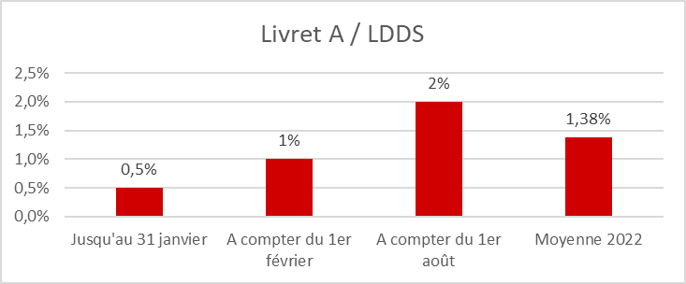
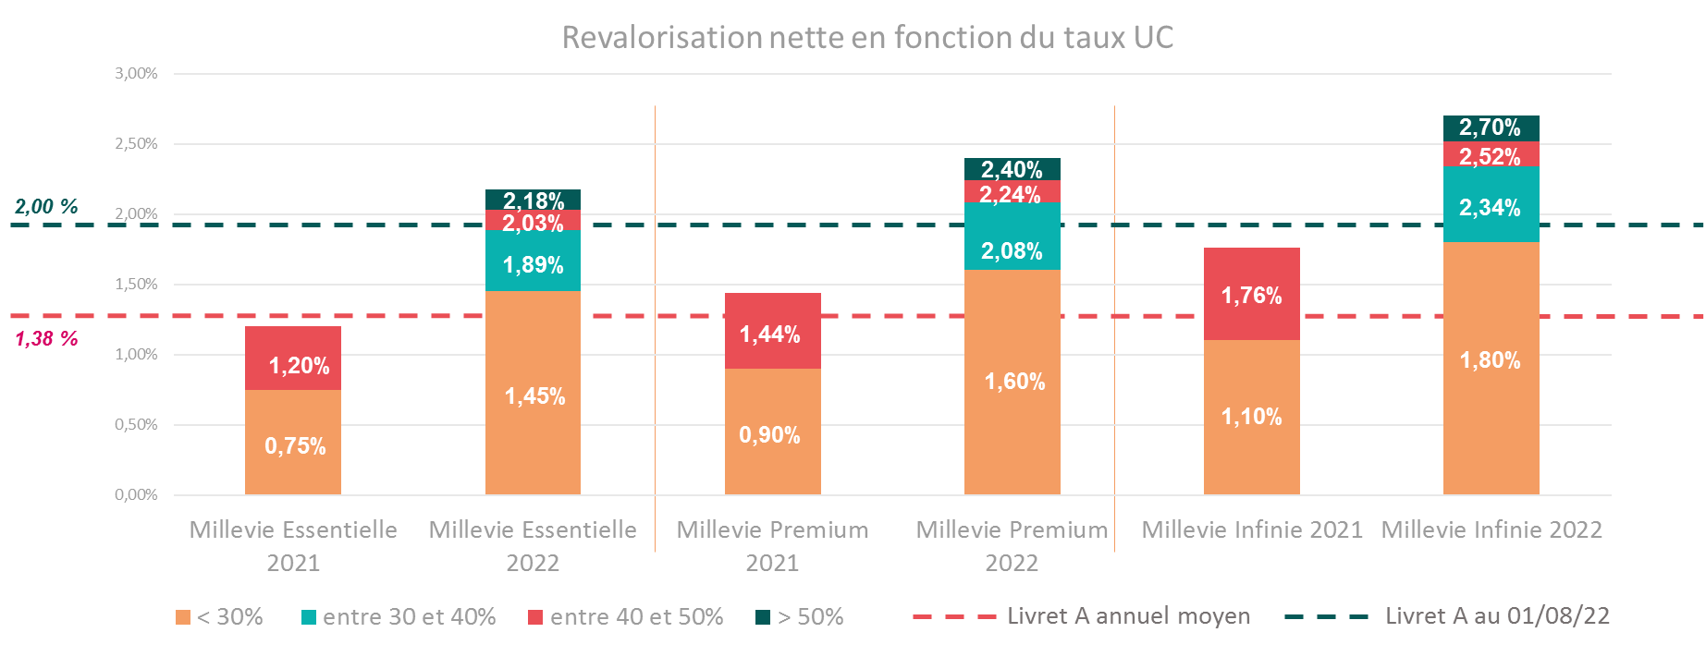
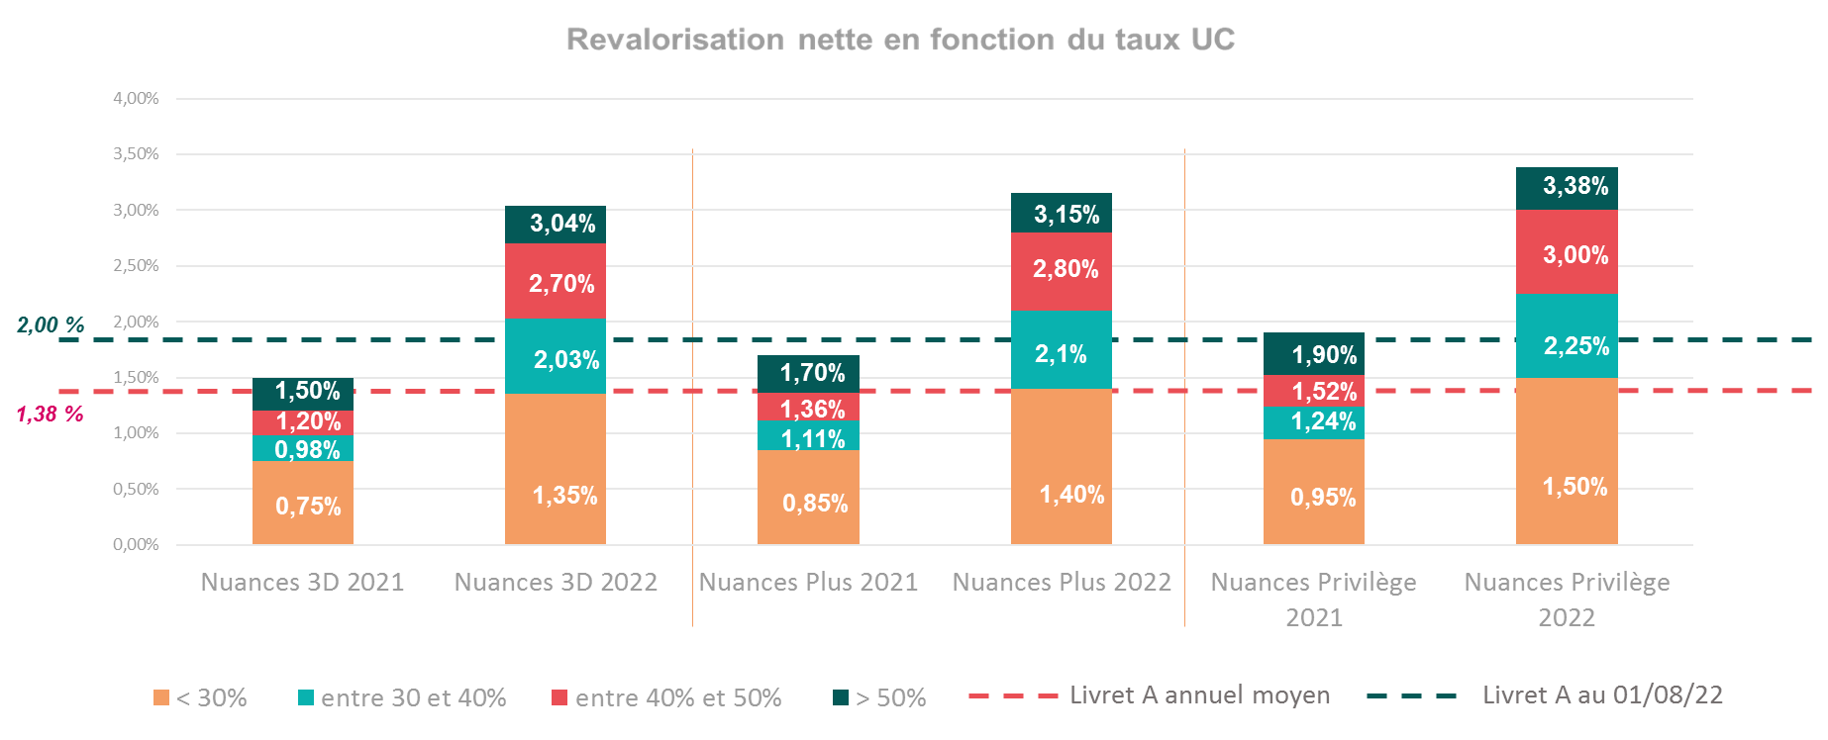
2023, une année où les clients ont besoin de la plus-value de nos conseils en épargne
En 2022, le taux du Livret A a commencé à augmenter mais sans dépasser les rendements des fonds en euros
Le taux du Livret A et du LDDS ont connu deux hausses en 2022 :
Il en résulte un taux moyen de 1,38 %.
En assurance-vie, les rendements sont restés supérieurs à l’épargne liquide dans la majorité des cas.
La proportion d’UC est déterminante car une bonification vient booster le rendement final.
  Ce dispositif de bonification du rendement du fonds euros va être reconduit en 2023.

Slide 18
2023, une année où les clients ont besoin de la plus-value de nos conseils en épargne
En 2023, l’embellie des taux réglementés détourne l’attention de nos clients vers l’épargne liquide, et va perturber l’équilibre de leurs attentes
Les taux du Livret A et LDDS vont passer à 3,00 %, un niveau qu’ils n'avaient plus atteint depuis 2009, et le Livret épargne logement va passer à 2,00 %.
Le taux du LEP va passer à 6,10 %.
  Selon l'Observatoire de l'Épargne Réglementée de 2021, seulement 7 millions de français détiennent un LEP sur les 15 millions éligibles. Ce taux de 6,10 % va susciter une grande réceptivité.
Ces taux actuellement élevés risquent de pousser nos clients à des arbitrages qui sont généralement guidés par l'attentisme, la recherche de sécurité et de disponibilité.
Néanmoins, nos clients sont également en forte attente, et ce sont des tendances de fond :
  D’investissement responsables ou engagés ;
  De conseils en matière de préparation de retraite ou de transmission ;
  D’informations sur les produits financiers.
Ce qui correspond à une demande de produits plus long terme.

Slide 19
2023, une année où les clients ont besoin de la plus-value de nos conseils en épargne
Nous sommes réactifs pour adapter notre offre d’épargne court-moyen terme
Le grand succès qu’a connu la commercialisation de l’emprunt sur 5 ans témoigne de l’appétence de nos clients pour l’épargne moyen terme.
En conséquence nous avons accompagné la hausse du taux du PEL à 2,00 % le 1er janvier par la mise en place d’une offre promotionnelle moyen terme : le Quadreto 4 ans à 3,00 %.
Afin de consolider notre relation avec les plus jeunes, la hausse du taux du Livret A va s’accompagner d’une hausse des taux du Livret Jeune et du Livret 6/12 qui vont être portés à 4,00 % à compter du 1er février.
Pour les autres livrets, les taux vont rester inchangés début février, comme pour la concurrence et le réseau des Caisses d’Epargne, et seront revus selon les évolutions du marché.
Parmi ceux-ci, deux livrets estampillés Caisse d’Epargne correspondent à une recherche de sens tout en offrant une rémunération plus intéressante :
  Le Compte sur livret vert, dont l’épargne sert à financer des crédits verts nécessaires à la transition énergétique qui seront tracés et donneront lieu à un reporting en ligne destiné aux clients à compter de février ;
  Les Comptes sur livrets régionaux, Alsace, Lorraine ou Champagne-Ardenne dont les encours sont réinvestis dans le tissu économique des territoires.

Slide 20




2023, une année où les clients ont besoin de la plus-value de nos conseils en épargne
Il est alors important de remettre en perspective les 3 catégories d’horizons d’épargne complémentaires
Nom
Valeur d’usage
Rémunération
Plafond
Fiscalité
Epargne Court Terme / Epargne de Précaution : Financer ses petits plaisirs et faire face aux imprévus.
Quel montant souhaitez vous conserver en cas d’urgence ou d’imprévu ?
En général, nous conseillons 2 à 3 mois de revenus
Livret A
LDDS
Livret A : une partie des fonds collectés sont centralisés par la Caisse des dépôts et consignations. L’épargne collectée participe au financement du logement social et au renouvellement urbain.
LDDS : pour contribuer au financement des PME ainsi qu'à l'économie sociale et solidaire.
3,00% *
LA 22 950 €
LDDS 12 000 €
Exonéré d'impôts et de prélèvements sociaux
LEP
Destiné aux personnes aux revenus modestes, il est soumis à un plafond de revenus (RFR). Il permet à ses titulaires de placer leurs économies tout en leur assurant un maintien de leur pouvoir d'achat.
6,10% *
7 700 €
Livret Jeune
Livrets pédagogiques de gestion de budget
Permettre aux jeunes de disposer d'un livret pour déposer ou retirer de l'argent.
Apprendre au jeune à gérer son budget, en déposant et retirant des fonds avant sa majorité.
4,00%
1 600 €
Livret 6 - 12
1 400 €
PFU 30% ou sur option barème de l’impôt
CSL vert
Livret dont l’encours est orienté vers des financements de projets respectueux de l’environnement
0,80%*
Illimité
CSL Régional
Alsace, Lorraine ou Champagne-Ardenne, les clients peuvent choisir l’un des 3 livrets dont l’encours est orienté vers des financements de projets localisés dans le territoire choisi.
0,50%*
750 000€
Epargne Moyen Terme : Anticiper ses projets de demain.
Quel montant souhaitez vous consacrer à l’achat de votre future voiture et/ou des travaux dans votre maison ?
PEL / Quadreto
Pour épargner jusqu'à 15 ans et bénéficier d'un prêt à taux préférentiel pour financer une acquisition, une construction ou des travaux.
Entre 2,00 et 3,00%
61 200 €
PFU 30% ou sur option barème de l’impôt
Emprunt
Bénéficier de revenus complémentaires réguliers à un taux garanti pendant une durée fixe
A venir
A venir
Compte à terme
Bénéficier de taux d’intérêts plus élevés que ceux des livrets d’épargne réglementée en échange du blocage de la somme déposée pendant un certain temps
CAT 3 ans : 1,90%*
illimité
Epargne long Terme : Préparer son avenir.
Parlez moi de vos projets ?
Qu’avez-vous mis en place pour les préparer ?
Assurance-Vie
Le couteau suisse de l'épargnant pour préparer ses projets (financer les études des enfants, compléter ses revenus, protéger ses proches…)
Variable selon les supports
Actions
Obligations
Immo
Structurés
Risque de perte en capital
Illimité
Fiscalité allégée
(conditions particulières pour chaque produit)
PERI
Idéal pour préparer sa retraite.
Illimité
PEA
Pour acquérir des actions d’entreprises françaises ou européennes tout en bénéficiant d’une fiscalité avantageuse.
150 000 €
Parts sociales
Pour investir dans l’une des 12 SLE et être acteur de l’économie locale
50 000 €
* : Taux au 01/02/2023

Slide 21

2023, une année où les clients ont besoin de la plus-value de nos conseils en épargne
Notre objectif est d’engager la discussion avec nos clients à travers un bilan épargne afin de les recentrer sur leurs projets
L’architecture de l’épargne est déséquilibrée en faveur de l’épargne de précaution. Notre métier de conseiller en épargne va nous amener à proposer à nos clients de recentrer leurs perspectives.
Notre outil de parcours conseil en épargne leur permettra d’optimiser leurs placements en fonction de leurs projets :
  Epargner pour mes proches ;
  Constituer une épargne ;
  Transmettre mon patrimoine ;
  Percevoir des revenus complémentaires ;
  Préparer un projet immobilier ;
  Optimiser mon imposition.
A l’issue, la synthèse parcours épargne leur donne une visibilité et une lisibilité.

Slide 22
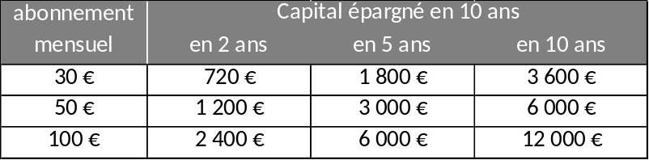
2023, une année où les clients ont besoin de la plus-value de nos conseils en épargne
Dans la suite du parcours, LEA permettra également de déterminer et d’affecter la capacité d’épargne mensuelle, …
La phase découverte du parcours comporte une étape « déclaration de la capacité d’épargne mensuelle ».
C’est un moment-clé où nous allons récapituler avec le client :
  L’Epargne mensuelle programmée existante ;
  L’Epargne mensuelle programmée à affecter aux projets ;
  La capacité totale d’épargne, qui peut être déterminée suivant plusieurs approches :
    Le choix : quel montant souhaitez-vous mettre de côté tous les mois ?
    L’horizon recherché : quel capital souhaitez-vous épargner en 2 ans, 5 ans, 10 ans ?
    Le calcul : vos encours globaux ont augmenté de X €uros en 2022 soit une moyenne mensuelle de Y €uros.
    Quelle fraction de cette somme voulez-vous gérer automatiquement à travers des abonnements ?

Slide 23
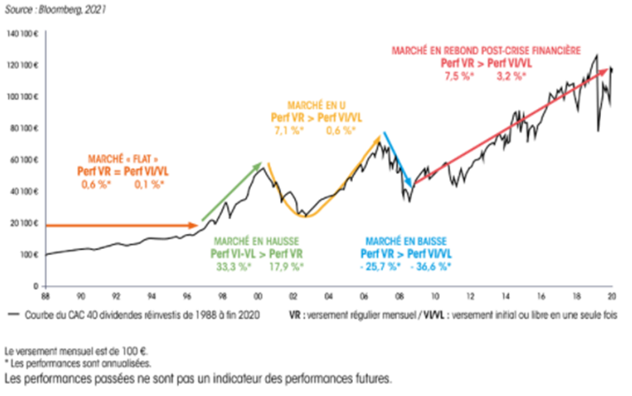
2023, une année où les clients ont besoin de la plus-value de nos conseils en épargne
… ces abonnements, qui sont un atout pour les clients et les conseillers
L’abonnement permet de se constituer à son rythme, un vrai capital :
  100 € d’épargne mensuelle représentent un capital de 2 400 € en 24 mois.
Les abonnements assurance-vie et PER ont généré 67 M€ de collecte automatique en 2022.
Les abonnements mis en place au cours de l’année 2022 ont déjà apporté 9 M€ alors même qu’ils n’ont pas couru sur toute l’année.
De surcroit en matière de placement financier, une étude d’Ecureuil-Vie, parue dans le magazine J’assure, indique qu’à l’exception du versement unique en début de cycle de hausse, de 1988 à 2020, l’abonnement est plus intéressant que le versement unique.

Slide 24



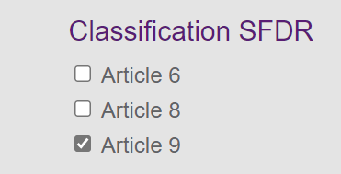
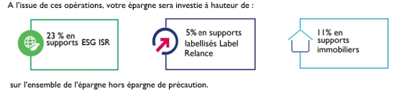
2023, une année où les clients ont besoin de la plus-value de nos conseils en épargne
Nous avons les moyens de satisfaire les clients cherchant à donner plus de sens à leur épargne financière
L’épargne responsable figure par défaut dans les portefeuilles modèles, signalée via les logos ISR et Green Bond.
Nos Fonds ou Sociétés de gestion sont de qualité et reconnus (CLIC)
Afin d’accentuer la lisibilité de notre offre, NIM a créé une page spécifique permettant de trouver les produits ISR / ESG pouvant correspondre aux sensibilités spécifiques de chaque client, accessible à l’adresse: Offre ISR/ESG Groupe (natixis.com)
Nos clients ont de plus en plus des sensibilités particulières (climat, emploi, solidarité, …) et il est dès lors très indiqué de switcher les fonds des PTF modèles afin que le PTF retenu colle davantage à leurs attentes. Une évolution du parcours conseil, à venir en avril, va d’ailleurs prendre en compte des questions ESG (plus d’informations dans les prochaines semaines).
In fine l’ensemble sera bien lisible pour le client puisque la synthèse LEA comporte désormais une section « thématisation de l’épargne » (hors GEDEL) qui affiche :
Si un client souhaite un fonds « article 9 », je coche pour accéder à la liste

Slide 25

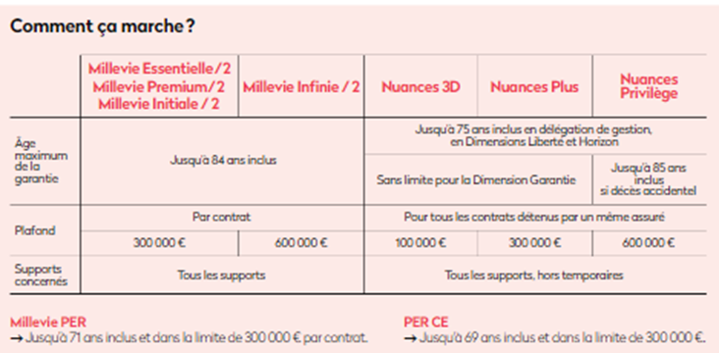
2023, une année où les clients ont besoin de la plus-value de nos conseils en épargne
Notre objectif est d’orienter vers l’assurance-vie qui reste le placement préféré des français, …
Même avec des taux de livrets d’épargne élevés, l’assurance-vie reste le placement préféré des français.
Ses particularités (fiscalité, transmission, …) lui permettent de satisfaire les principaux projets de nos clients :
  Qu’est-ce qui vous pousse à ouvrir une assurance-vie ?
Une part du succès de nos contrats en UC est liée à la garantie plancher dont ils disposent.
  Elle offre une protection* du capital en cas de décès à des Français très sensibles au risque de pertes.
  * hors frais et rachats

Slide 26
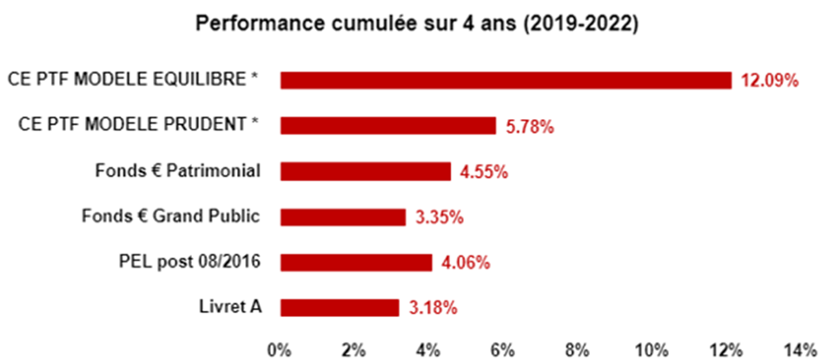
2023, une année où les clients ont besoin de la plus-value de nos conseils en épargne
… un placement souple avec un potentiel de performance
Les minimas de versement rendent l’assurance-vie très accessible :
  Avec un abonnement mensuel de 30 € mini, le versement initial mini est de 100 € ;
  Sans abonnement mensuel, il est de 500 € ,
  Les versements libres mini sont à 100 €.
Le potentiel de performance des contrats peut être dopé par plusieurs mécanismes :
  Les transferts Loi Pacte pour les anciens contrats ;
  La GEDEL dès que l’encours > à 4 000 € ;
  Les PTF modèles pour lesquels nous commençons à avoir du recul* sur leur performances comparatives :
* Les performances passées ne présagent pas des performances futures

Slide 27
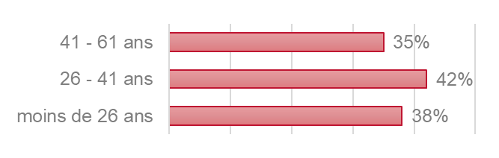
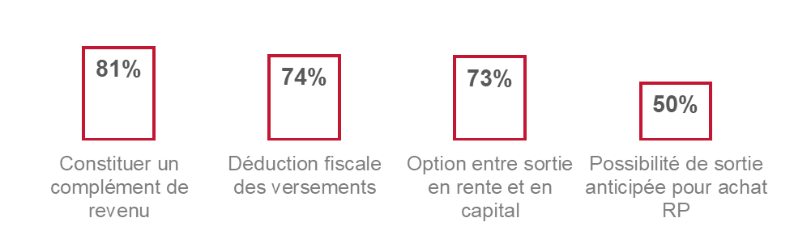

2023, une année où les clients ont besoin de la plus-value de nos conseils en épargne
Et vers le PER, que près de 40 % des français actifs souhaitent ouvrir
Le besoin est clair : dès l’entrée dans la vie active les français sont intéressés par le sujet de la retraite.
Nos clients sont donc sensibilisés au sujet et attendent notre interpellation : « Cher client, je vous propose d’aborder la préparation de votre retraite ».
Selon l’âge, ils y voient plusieurs intérêts, les plus jeunes étant très sensibles à la possibilité de sortie anticipée pour l’achat de leur résidence principale.
Avez-vous l’intention ou l’envie de souscrire à un PER ?
Quelles sont vos motivations à ouvrir un PER ?
En 2022, 29 % des souscripteurs avaient moins de 40 ans, et 22 %, moins de 30 ans.
Les minimas de versement du Millevie PER sont identiques au Millevie Essentielle 2 ce qui le rend très accessible.
Le PER se distingue également de l’assurance-vie par ses taux moyens d’abonnement (75 %) et d’UC (68 %) avec de vrais plus sur l’offre :
    L’enveloppe PER relève d’un parcours LEA distinct avec par défaut un profil de gestion équilibre à sécurisation progressive. Les versements libres ultérieurs ne sont plus soumis à parcours conseil.
    En gestion pilotée, Les Formules d’investissement plus ou moins risquées bénéficient du logo ISR /ESG.

Slide 28
2023, une année où les clients ont besoin de la plus-value de nos conseils en épargne
L’embellie des taux réglementés détourne l’attention de nos clients vers l’épargne liquide, et va perturber l’équilibre de leurs attentes.
Nous sommes réactifs pour adapter notre offre d’épargne court-moyen terme.
Il est alors important de remettre en perspective 3 catégories complémentaires d’horizons d’épargne.
Notre objectif est d’engager la discussion avec nos clients à travers un bilan épargne afin de les recentrer sur leurs projets.
Nous avons les moyens de satisfaire les clients cherchant à donner plus de sens à leur épargne financière avec notamment :
  Les abonnements
  L’épargne responsable
  L’assurance-vie
  Le PER

